Slide 1


Slide 2
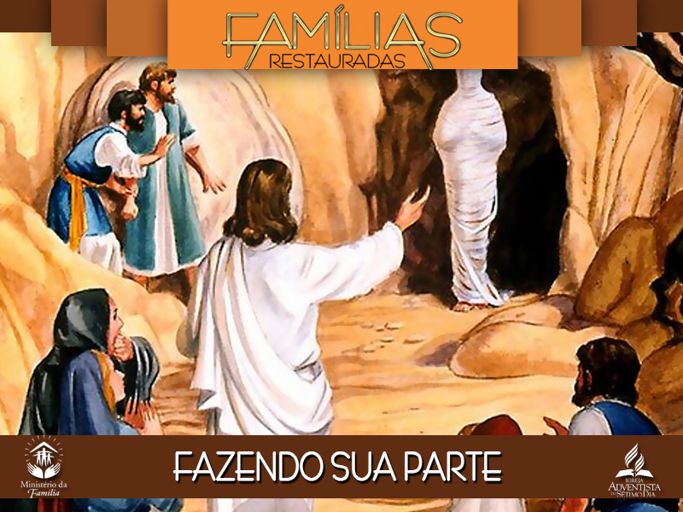

Slide 3

“Estava enfermo Lázaro, de Betânia, da aldeia
de Maria e de sua irmã Marta. Esta Maria, cujo irmão Lázaro estava enfermo, era a mesma que
ungiu com bálsamo o Senhor e lhe enxugou os pés com os seus cabelos. Mandaram, pois, as
irmãs de Lázaro dizer a Jesus: Senhor, está enfermo aquele a quem amas.”
João 11:1

Slide 4
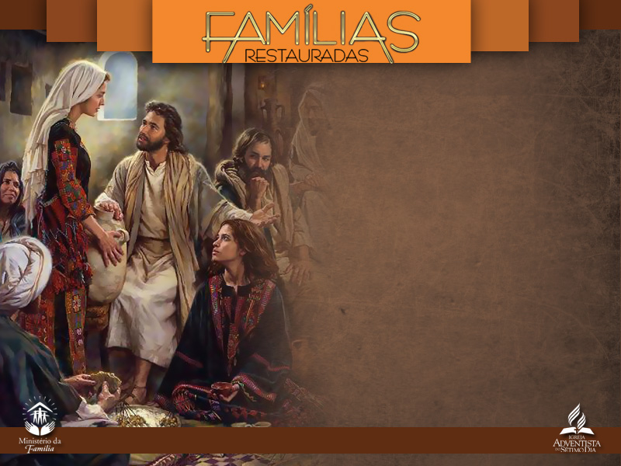
Lázaro era Seu amigo
pessoal.

Slide 5

Nosso corpo é o templo do Espírito Santo. Devemos cuidar, alimentar o corpo com comida
saudável.

Slide 6

Uma mesa onde se reúne a família para desfrutar de um prato gostoso é uma família que sempre estará unida.

Slide 7
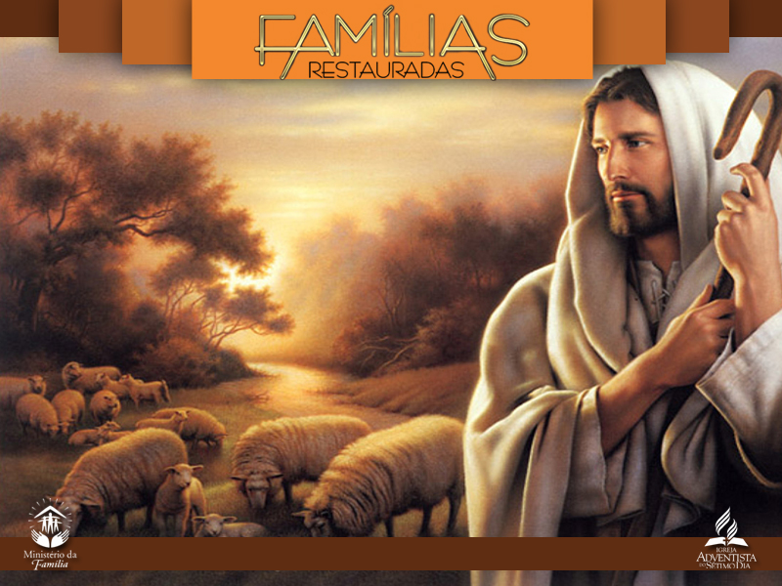
JESUS É A VIDA

Slide 8
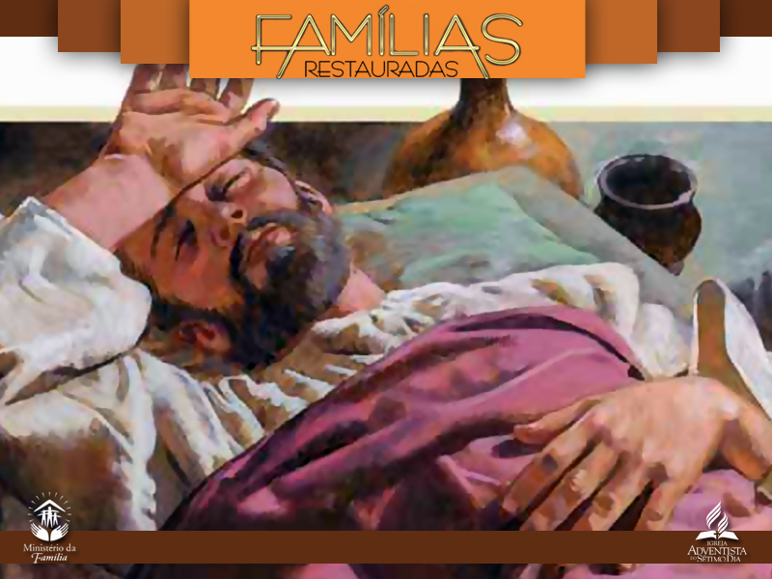
Lázaro estava enfermo. E onde nós, cristãos, vamos quando estamos com dificuldades? Vamos
a Jesus.

Slide 9
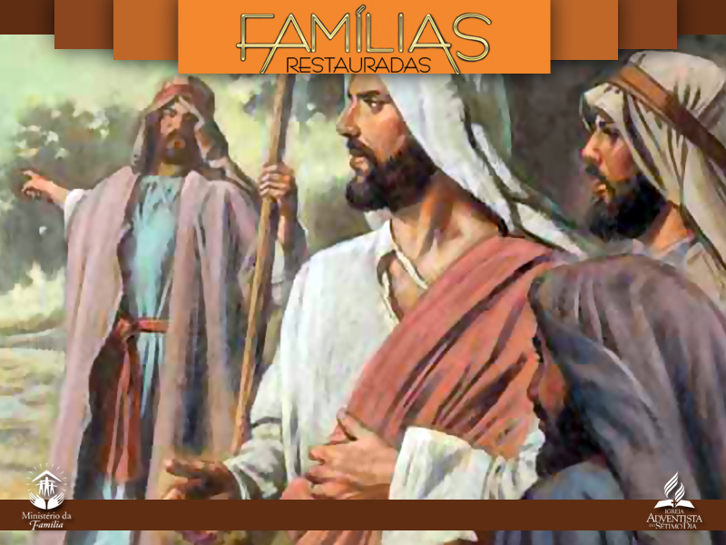
Quando Lázaro morreu, Jesus disse
aos Seus discípulos: “Vamos à casa de Lázaro!”

Slide 10
“Senhor, mas ele não
morreu?”

Slide 11
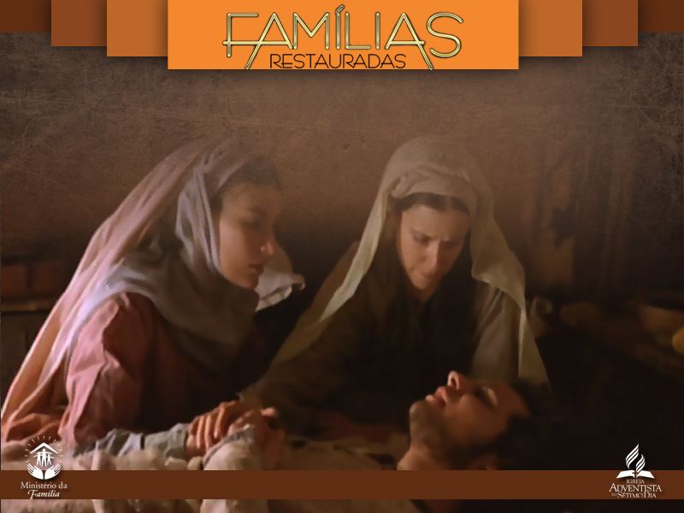
Lázaro estava morto
fisicamente, mas como ele cria em Jesus, a morte dele era passageira.

Slide 12

João disse: “Aquele que tem o Filho tem a vida; aquele que
não tem o Filho de Deus não tem a vida.”

Slide 13

Jesus é a vida.

Slide 14
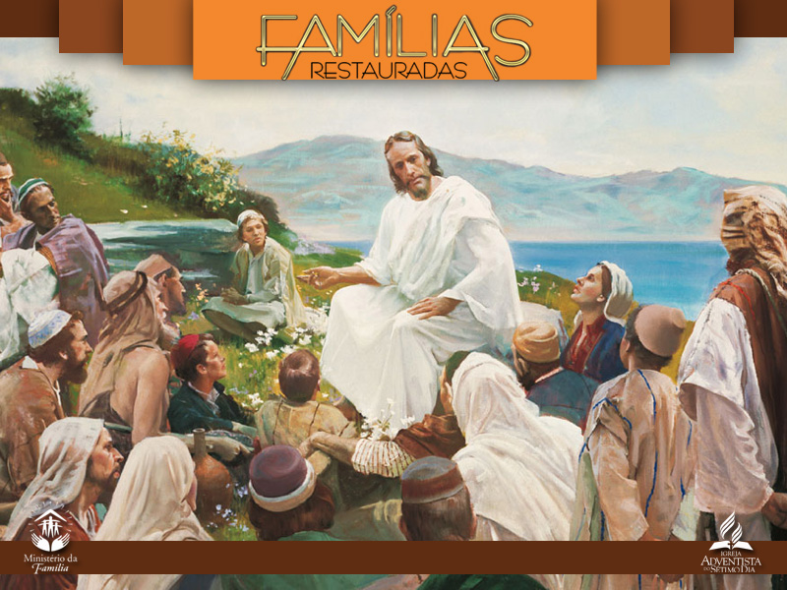
“Vinde a Mim, todos os que estais cansados e sobrecarregados; vinde a Mim.”

Slide 15

No território da morte acontecem duas coisas: O diabo pode tirar tudo de você.

Slide 16
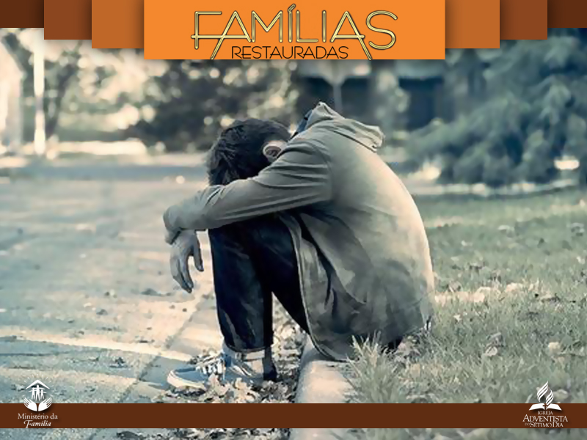
E, se você não tiver paz, tudo o que o diabo der para você não serve para nada.

Slide 17
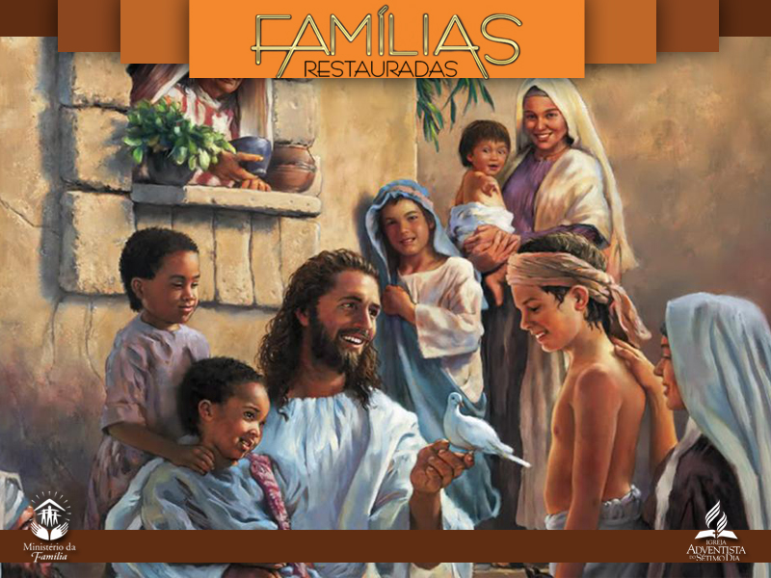
O ser humano que quer viver plenamente tem que estar em Cristo.

Slide 18
Se você se separa de Jesus,
está entrando no território da morte.

Slide 19
Há solução para a pessoa que está neste lado? Sim! Há solução.

Slide 20
“Devo estar mal com Deus, por isso que estão
vindo esses problemas.”

Slide 21

CONTANDO COM A AJUDA DE DEUS

Slide 22

Qual é a vantagem de estar em Cristo?

Slide 23
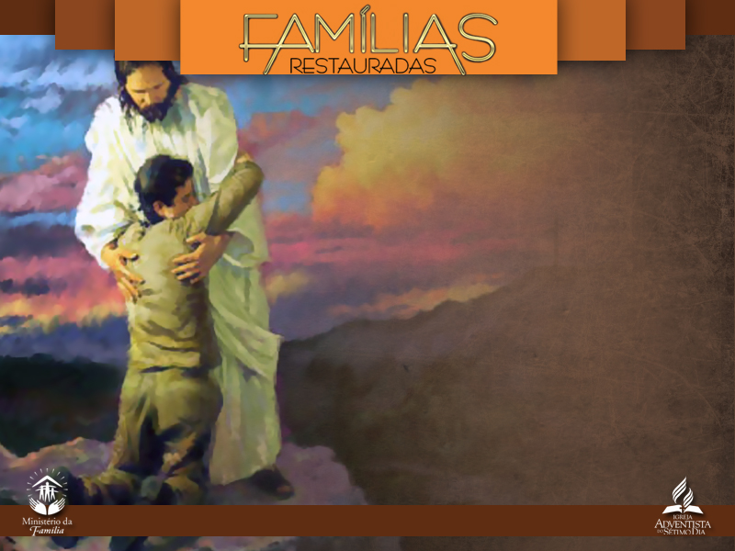
Cristo promete que, em meio às dificuldades, Ele estará com você e você terá coragem para enfrentar a vida, a dor, a morte, a enfermidade,

Slide 24
quando você
sente que já não tem forças, Ele o levantará, Ele o sustentará. Ele levará você nas Suas asas.

Slide 25

HÁ SOLUÇÃO PARA A MORTE?

Slide 26
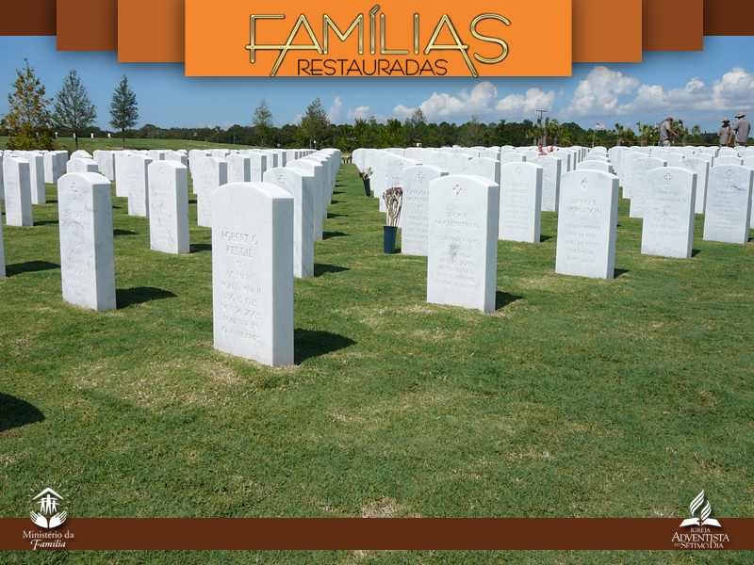
A morte pode ser o fim de tudo para você e para mim, para o ser humano. Mas, para Deus, não.

Slide 27
“Eu sou a ressurreição e a vida. Quem crê em Mim,
ainda que morra, viverá.”

Slide 28
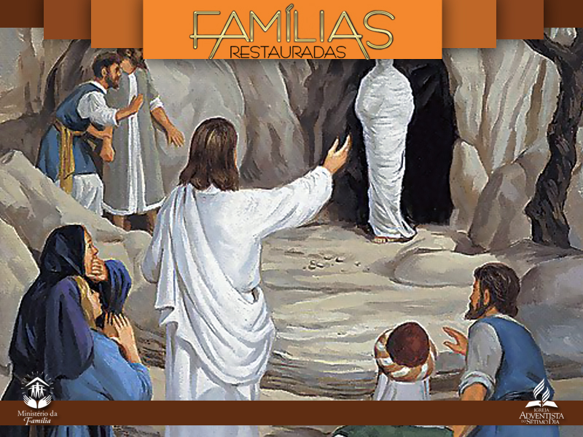
“Lázaro, sai
para fora.”

Slide 29

Se Jesus foi capaz de ressuscitar um homem que já estava em decomposição, porque
não poderia ressuscitar seu casamento?

Slide 30

UMA ORAÇÃO ATREVIDA

Slide 31

ORAR É CLAMAR

Slide 32
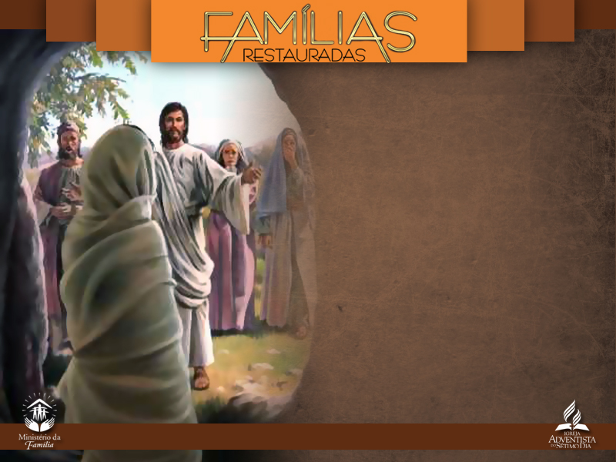
Esse Jesus maravilhoso, que chegou à tumba de Lázaro e, a um cadáver
quase apodrecido, disse: “Sai para fora”. Esse Jesus continua vivo.

Slide 33
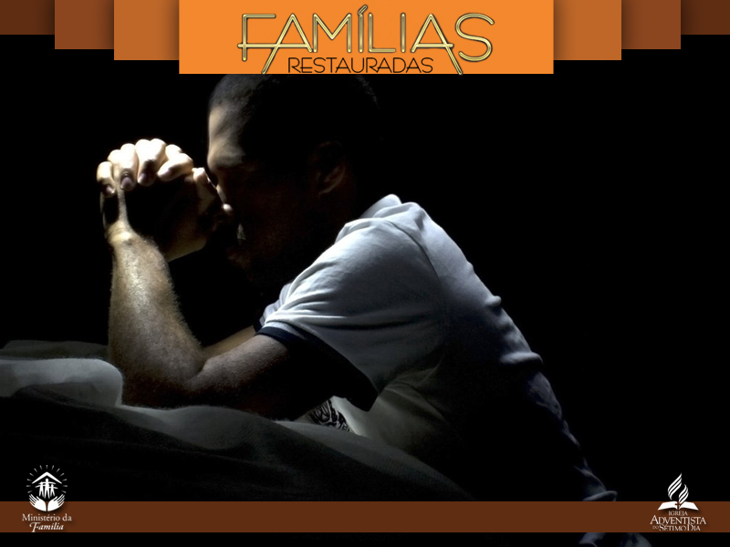
O que você tem que aprender é clamar, clamar e clamar.

Slide 34
Quando foi a última noite que você ficou cinco horas ajoelhado e clamando a Deus?

Slide 35
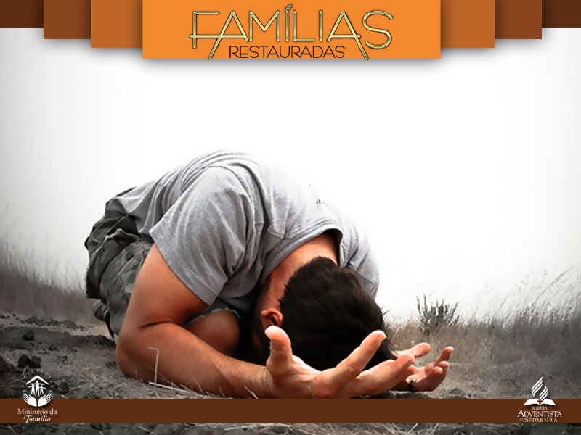
Chore diante de Deus. Abra seu coração.

Slide 36
Não há nada que Deus
não possa fazer por você.

Slide 37

MINHA PARTE

Slide 38
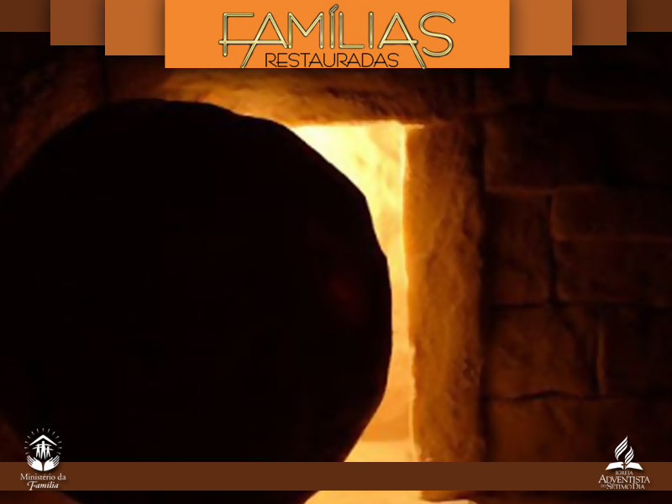
“Por favor, retirem a pedra.”

Slide 39
Porque existe
algo que você pode fazer e Deus nunca vai fazer por você, que é retirar a pedra.

Slide 40
Você não consegue
ressuscitar o cadáver. Jesus vai fazer isso por você. Mas você pode retirar a pedra.

Slide 41
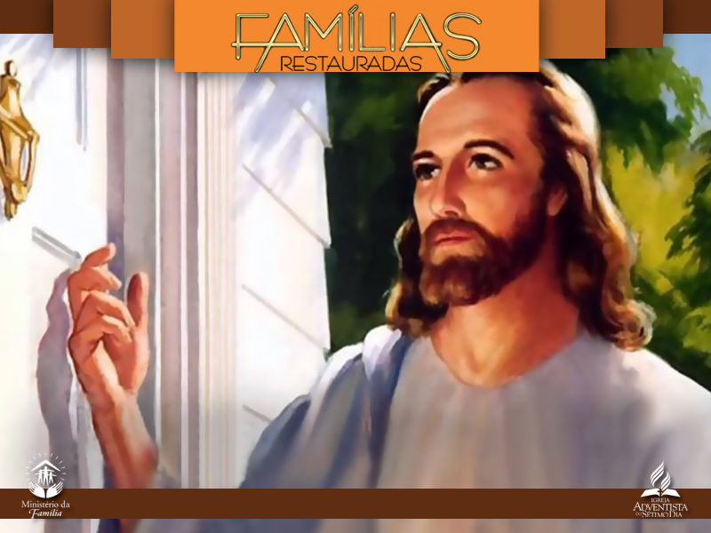
Ele bate à porta, você abre, Ele entra e faz coisas maravilhosas por você.

